Slide 1
Chapter4: Regression Diagnostics
회귀분석실습

Slide 2
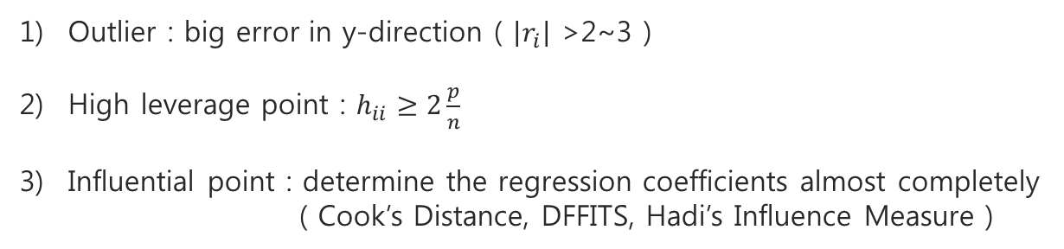
Leverage, Influence, and Outliers
> 일부 데이터가 결과에 미치는 영향이 너무 강하면 모형을 왜곡시킬 수 있다.
> Source of influence
Outlier : big error in y-direction ( $\left|r_{i}\right|$ >2~3 )
High leverage point : $h_{ii}≥2\frac{p}{n}$
Influential point : determine the regression coefficients almost completely
( Cook’s Distance, DFFITS, Hadi’s Influence Measure )
> Outlier라고 해서 꼭 제거해야만 하는 좋지 않은 관측치는 아니므로 주의 깊게
살펴봐야 한다.

Slide 3
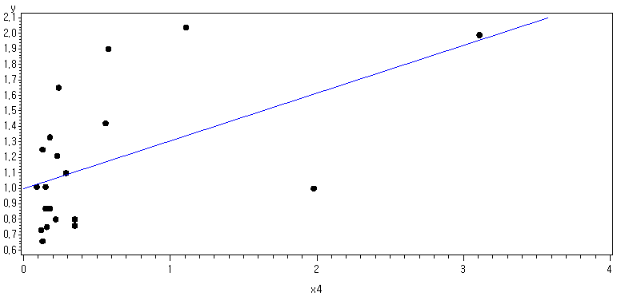


Leverage, Influence, and Outliers
> Ex) NewYork River data
7
5
3
8
6
4
> 3,7번 데이터는 경향에 맞는데 4,5번 데이터로 인해 직선이 생겼고, 이로 인해
3,7번 데이터의 residual이 커져서 문제가 있게 보여진다.

Slide 4
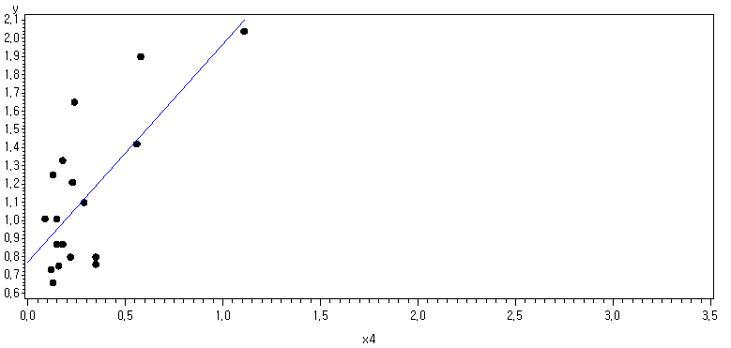



Leverage, Influence, and Outliers
> Ex) NewYork River data
7
3
8
6
> 4,5번 데이터를 제거 후 그래프를 확인한 결과 그래프가 기울기가 상당히
변한 것을 알 수 있다. -> 회귀 결과를 왜곡시킨다.

Slide 5

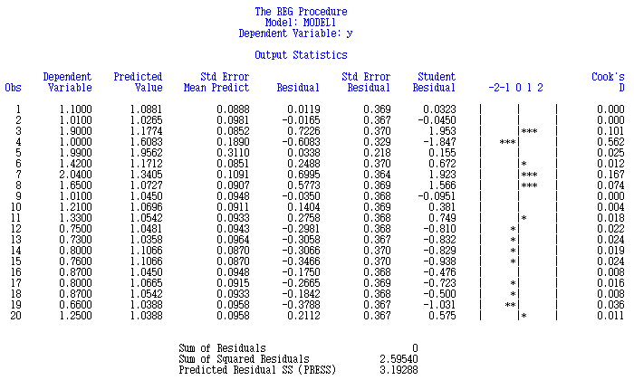
Leverage, Influence, and Outliers
> Ex) NewYork River data

Slide 6

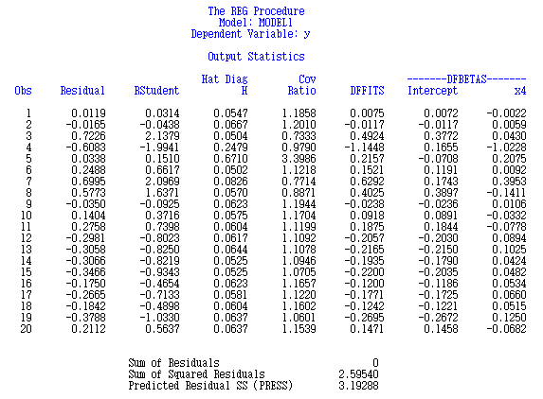
Leverage, Influence, and Outliers
> Ex) NewYork River data

Slide 7
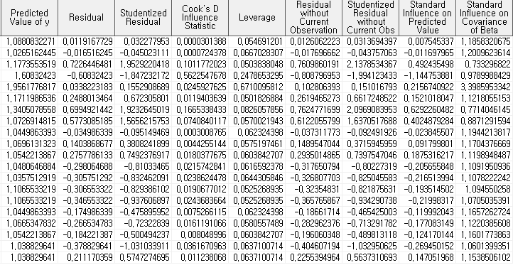
Leverage, Influence, and Outliers
> Ex) NewYork River data

Slide 8
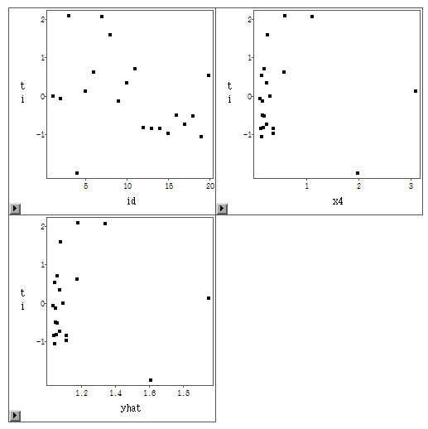



Leverage, Influence, and Outliers
> 독립성, 등분산성 등…

Slide 9
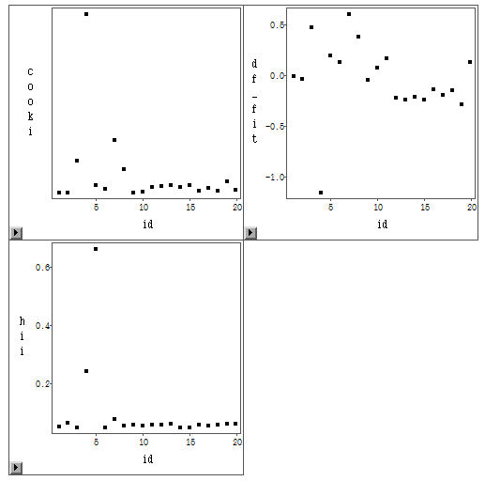


Leverage, Influence, and Outliers
> Cook’s D, DFFITS, $h_{ii}$

Slide 10
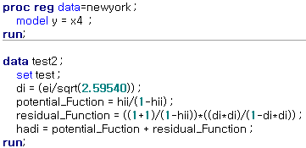


Leverage, Influence, and Outliers
> Hadi’s Influence Measure
dPotential Function (잠재성 함수)
X-공간의 특이성 -
Residual Function (잔차 함수)
- 예측변수에 대한 특이값 -

Slide 11
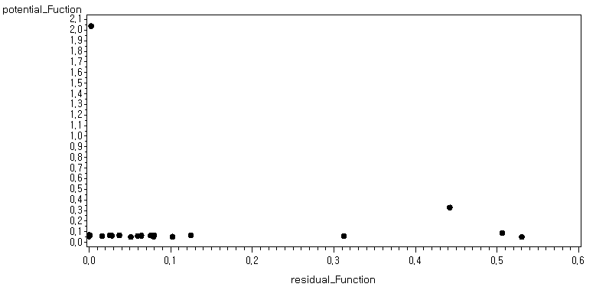
Leverage, Influence, and Outliers
> Hadi’s Influence Measure
5
4
8
7
3

Slide 12
Leverage, Influence, and Outliers
> Result
High leverage point : 5, 4
Outlier : 3,4,7,8
Influence point : 5, 4
> 각각의 Point 들은 중복될 수 있다. 즉, High leverage point면서 Outlier일
수도 있으며, High leverage point면서 Influence point 일 수도 있다.

Slide 13
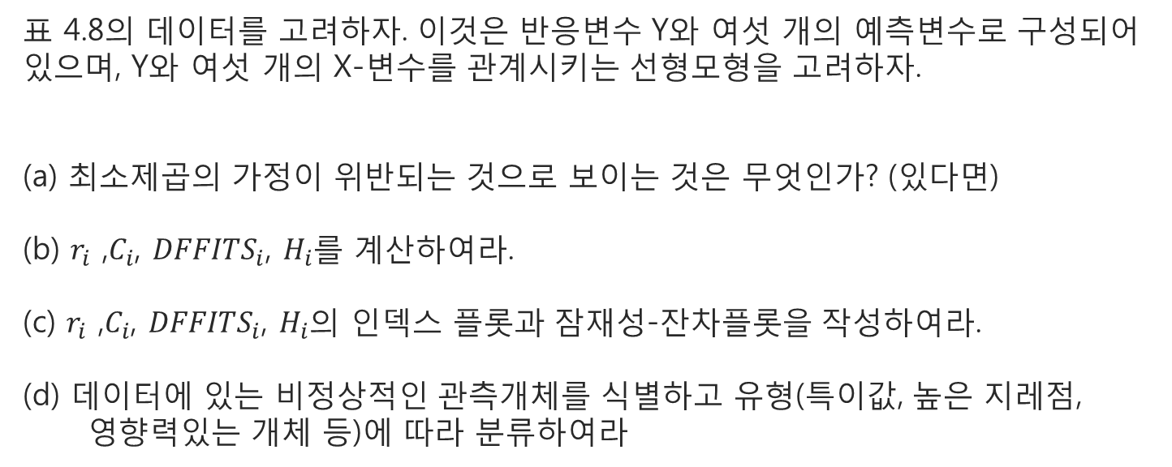
Leverage, Influence, and Outliers
> 연습문제 4.12
표 4.8의 데이터를 고려하자. 이것은 반응변수 Y와 여섯 개의 예측변수로 구성되어
있으며, Y와 여섯 개의 X-변수를 관계시키는 선형모형을 고려하자.
(a) 최소제곱의 가정이 위반되는 것으로 보이는 것은 무엇인가? (있다면)
(b) $r_{i}$ ,$C_{i}$, ${DFFITS}_{i}$, $H_{i}$를 계산하여라.
(c) $r_{i}$ ,$C_{i}$, ${DFFITS}_{i}$, $H_{i}$의 인덱스 플롯과 잠재성-잔차플롯을 작성하여라.
(d) 데이터에 있는 비정상적인 관측개체를 식별하고 유형(특이값, 높은 지레점,
영향력있는 개체 등)에 따라 분류하여라

Slide 14

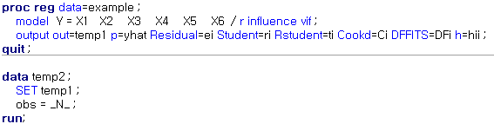

Leverage, Influence, and Outliers
> 연습문제 4.12
> (a)
> 데이터 입력 후, 회귀분석
(다중 공선성을 보기 위해 vif추가)
> 정규성 검정 위해 proc univariate

Slide 15
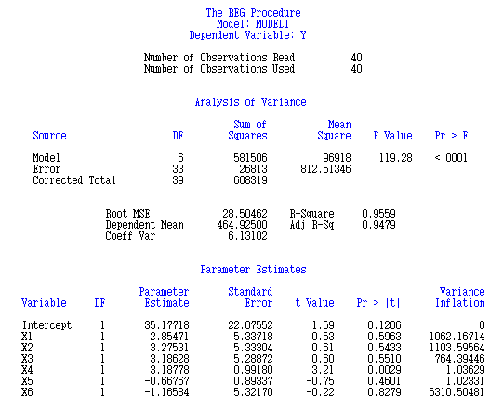
Leverage, Influence, and Outliers
> 연습문제 4.12
> (a)

Slide 16
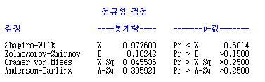
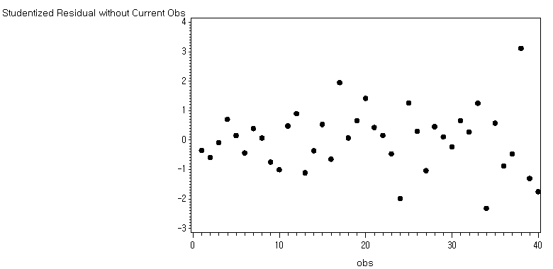

Leverage, Influence, and Outliers
> 연습문제 4.12
> (a)

Slide 17
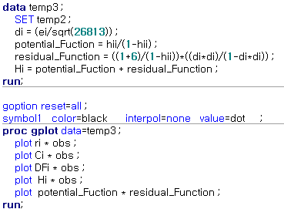
Leverage, Influence, and Outliers
> 연습문제 4.12
> (b),(c),(d)
Hadi
그래프 그리기

Slide 18
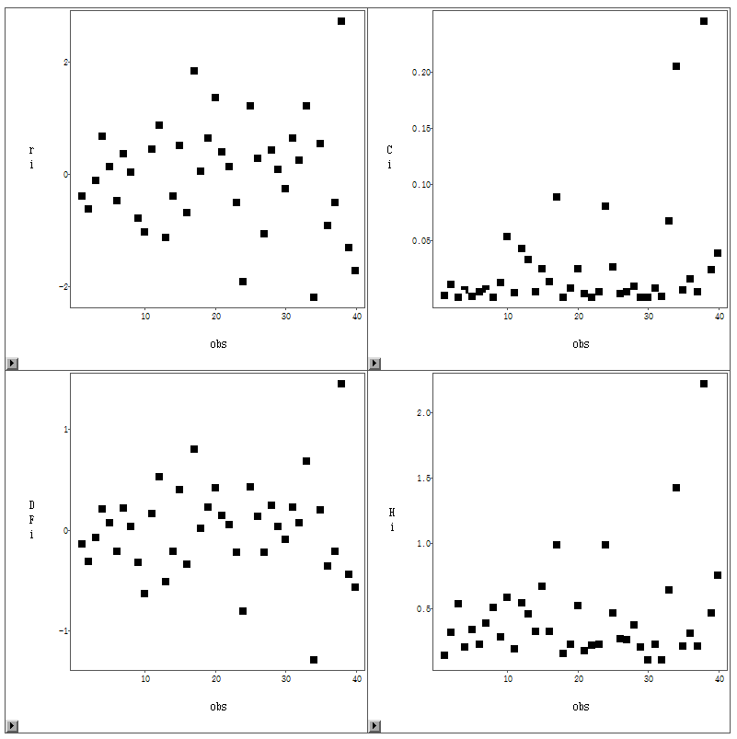
Leverage, Influence, and Outliers
> 연습문제 4.12
> (b),(c),(d)
35
35
34
Influence point 확인
34
35
35
34
34

Slide 19
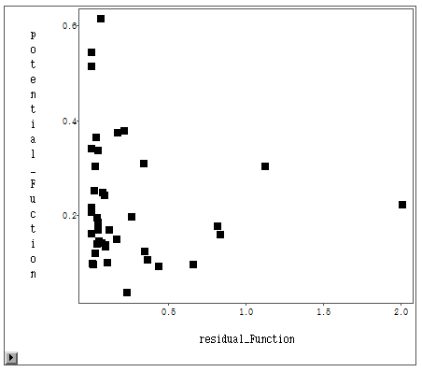
Leverage, Influence, and Outliers
> 연습문제 4.12
> (b),(c),(d)
15
3
5
Outlier, High leverage point
34
35

Slide 20
Leverage, Influence, and Outliers
> 연습문제 4.12
> (b),(c),(d)
High leverage point :3,5,15
Outlier : 35,34
Influence point : 35,34

Slide 21
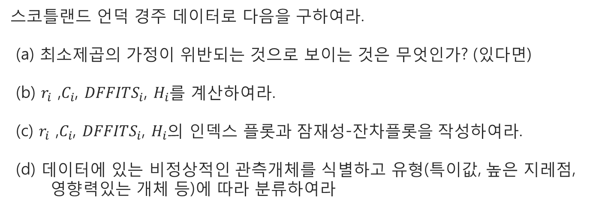
Leverage, Influence, and Outliers
> 과제 (연습문제4.11)
스코틀랜드 언덕 경주 데이터로 다음을 구하여라.
(a) 최소제곱의 가정이 위반되는 것으로 보이는 것은 무엇인가? (있다면)
(b) $r_{i}$ ,$C_{i}$, ${DFFITS}_{i}$, $H_{i}$를 계산하여라.
(c) $r_{i}$ ,$C_{i}$, ${DFFITS}_{i}$, $H_{i}$의 인덱스 플롯과 잠재성-잔차플롯을 작성하여라.
(d) 데이터에 있는 비정상적인 관측개체를 식별하고 유형(특이값, 높은 지레점,
영향력있는 개체 등)에 따라 분류하여라

